Slide 1



« Книжкины именины»
«Нынче праздник чтения – всем на удивление!»

Slide 2


Slide 3


Slide 4
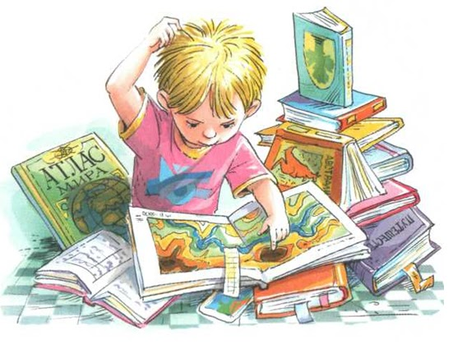

Slide 5
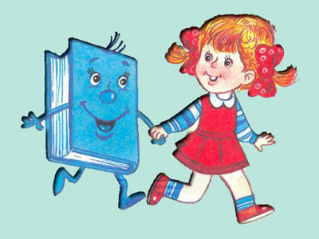

Slide 8

Девчонки и мальчишки!
С Неделей Детской Книжки!
Привет вам от Чуковского,
Привет от Маяковского!
От Пушкина, Толстого,
Барто и Михалкова,
От Хармса, Маршака!
Пусть тянется рука,
Чтоб с полки книжку взять
И вновь - перечитать!
Пусть подождут компьютеры,
Пусть отдохнут компьютеры
От вас, а вы - от них
Среди прекрасных книг.

Slide 9

Пусть эта «Книжкина неделя»
Продлится только до апреля.
Но вы, читающий народ,
Любите книгу круглый год!
С.Я. Маршак

Slide 10

Из истории праздника…
История этого праздника уходит в военный сорок третий, когда под сводами Колонного зала Дома Союзов звенели ребячьи голоса. Это московская детвора собралась на встречу со своими любимыми писателями, некоторые из которых приехали прямо с фронта. Шла
война, не хватало еды, в домах было холодно – а в Колонном зале дети слушали
выступления любимых писателей и поэтов: Самуила Яковлевича Маршака, Сергея
Владимировича Михалкова, Агнии Львовны Барто, Михаила Михайловича Пришвина,
Льва Абрамовича Кассиля.

Slide 11
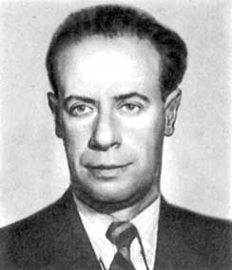
Так впервые отмечался этот весенний праздник надежды. Продолжался он всего один день, и участвовали в нём только москвичи и ленинградцы. Но уже на следующий год праздник длился неделю, и его стали проводить во всех городах и сёлах нашей
страны. Во время одного из таких праздников, на его открытии, перед ребятами
выступил инициатор Недели детской книги, писатель Лев Кассиль. Начал он так:
«Дорогие ребята, поздравляю вас с днем Книжкиных именин!».
С тех самых пор Неделю детской книги стали называть Книжкиными именинами. Этот
прекрасный добрый праздник, который взрослые в трудное время сумели устроить
для детей, теперь отмечается ежегодно. По хорошей традиции библиотеки
организуют его в дни весенних школьных каникул.

Slide 12
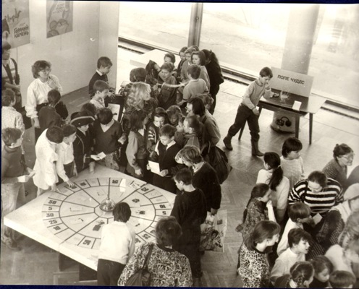
А началось все так. Был хмурый мартовский день 1943 года. Московские мальчики и девочки в стареньких платьицах и курточках, в стоптанных башмаках и залатанных валенках заполнили просторный зал.

Slide 13
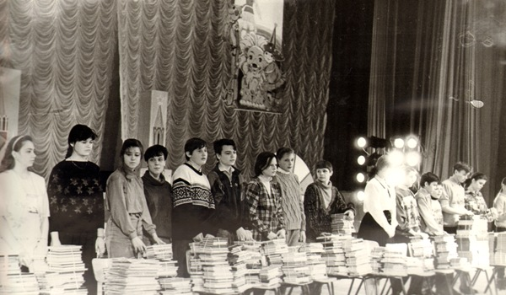
Шла война, не хватало еды, в домах было холодно – а в Колонном зале, непривычно щурясь от яркого света люстр, дети слушали выступления любимых писателей и поэтов, некоторые из которых приехали прямо с фронта.

Slide 14
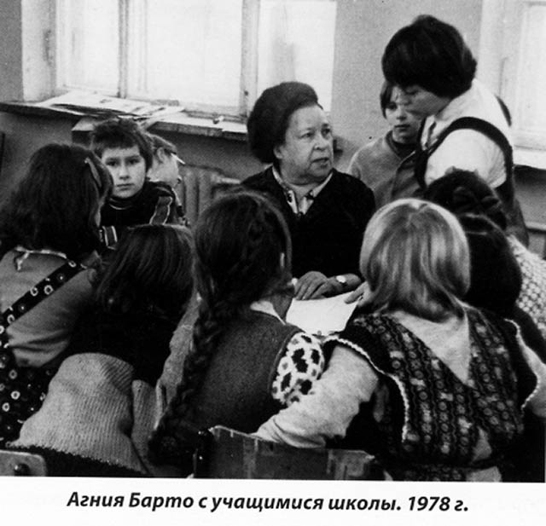
На встречу к ребятам пришли писатели: Агния Львовна Барто, Сергей Владимирович Михалков, Лев Абрамович Кассиль, Михаил Михайлович Пришвин… Они рассказывали девчонкам и мальчишкам, чьи отцы и братья сражались с врагом, как рождается книга. А потом читали стихи, беседовали. Состоялся большой разговор о книге, чтении и о жизни. И каждому ребёнку, кто пришел в Колонный зал дома Союзов подарили по книге. Тоненькую, отпечатанную на серой бумаге книгу, дети уносили как боевой паек, который надо сберечь и растянуть на много дней. Книга согревала, добавляла света, вселяла силы.
Агния Барто

Slide 15
После этого Неделя детской книги стала событием ежегодным. Она посвящается литературным датам, юбилеям писателей, историческим событиям, но главными героями остаются книги и юные читатели.

Slide 17
Собери пословицы о пользе книг и чтения
Книга для ума –
Прочел новую книгу -
Не на пользу книги читать,
Кто много читает,
Золото добывают из земли,
тот много знает.
что теплый дождь для всходов.
встретился с другом.
а знания из книги.
коли только вершки в них хватать.

Slide 18
Узнай любимых героев
Стрела молодца угодила в болото,
Ну где же невеста? Жениться охота!
А вот и невеста, глаза на макушке.
Невесту зовут …

Slide 19
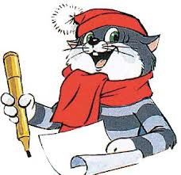
Любит есть он бутерброд
Не как все, наоборот,
Он в тельняшке, как моряк.
Звать кота, скажите, как?

Slide 20

Его отца схватил Лимон,
В темницу бросил папу он...
Редиска — мальчика подруга,
Не бросила в беде той друга
И помогла освободиться
Отцу героя из темницы.
И знает каждый без сомнений,
Героя этих приключений.

Slide 21
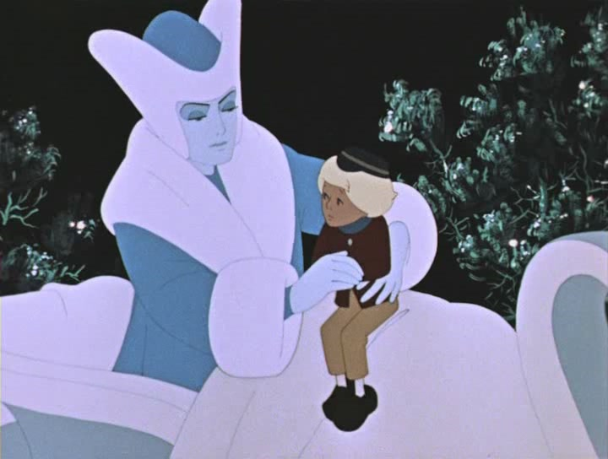
На снежных санях Королева
По зимнему небу летела.
Коснулась мальца, невзначай.
Холодным, недобрым стал …

Slide 22

Уверенный в себе, хоть неумейка,
И от природы он большой зазнайка,
А ну-ка угадать его сумей-ка,
Известен всем под именем …

Slide 23
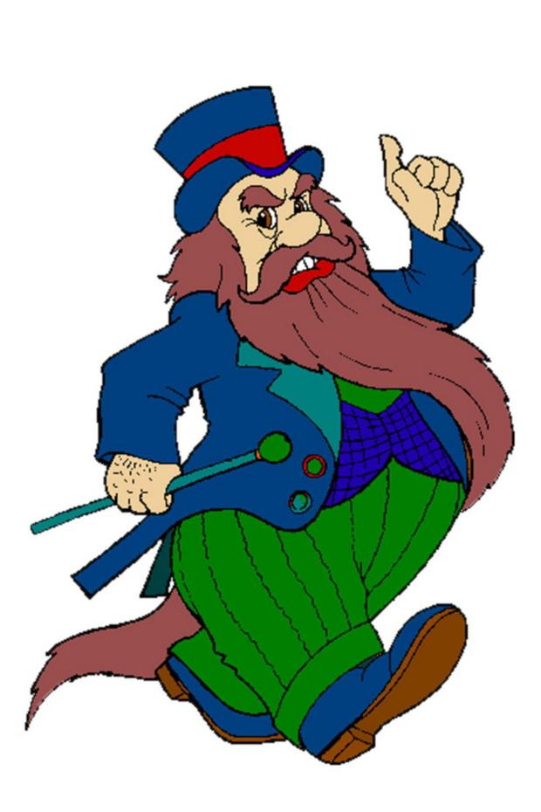
Человек немолодой
Вот с такущей бородой.
Обижает Буратино,
Артемона и Мальвину,
И вообще для всех людей
Он отъявленный злодей.
Знает кто-нибудь из вас
Кто же это?

Slide 24

Уплетая калачи,
Ехал парень на печи.
Прокатился по деревне
И женился на царевне.

Slide 25

Редчайший зверь и прячется в засаде,
Его поймать никто не может.
Он с головами впереди и сзади,
Лишь Айболит нам угадать его поможет.
А ну-ка думай и смекай,
Ведь этот зверь – …

Slide 26

Загляни в волшебный сундучок

Slide 27


Slide 28
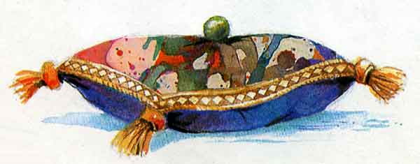
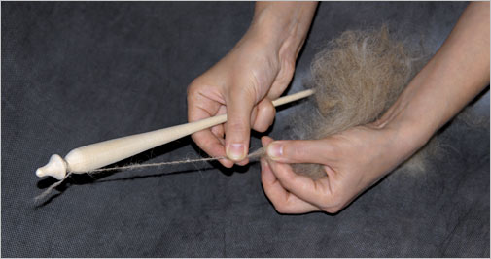


Slide 29




Slide 30
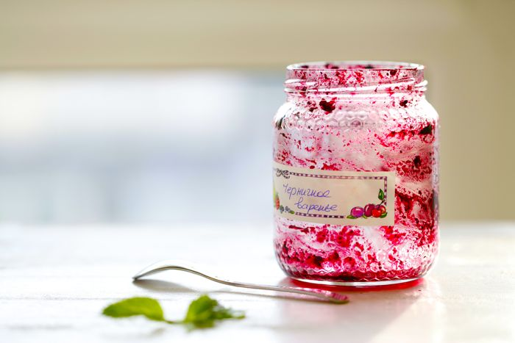


Slide 31






Увлекательная математика

Slide 32


2

Slide 33



3

Slide 34

2, 54 см=дюйм

Slide 35



7

Slide 36


12

Slide 37

15

Slide 38

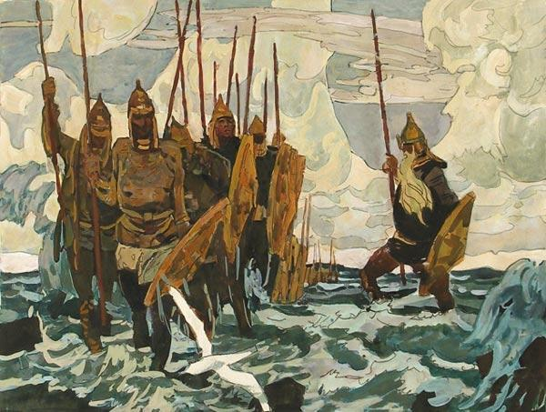
33

Slide 39

1 001

Slide 40

20 000

Slide 41
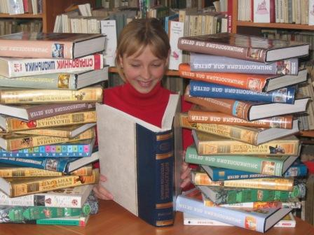
Попав однажды в плен чудесный,
не вырвешься уже вовек!
Мир бесконечно интересный,
волшебный мир библиотек!

Slide 42
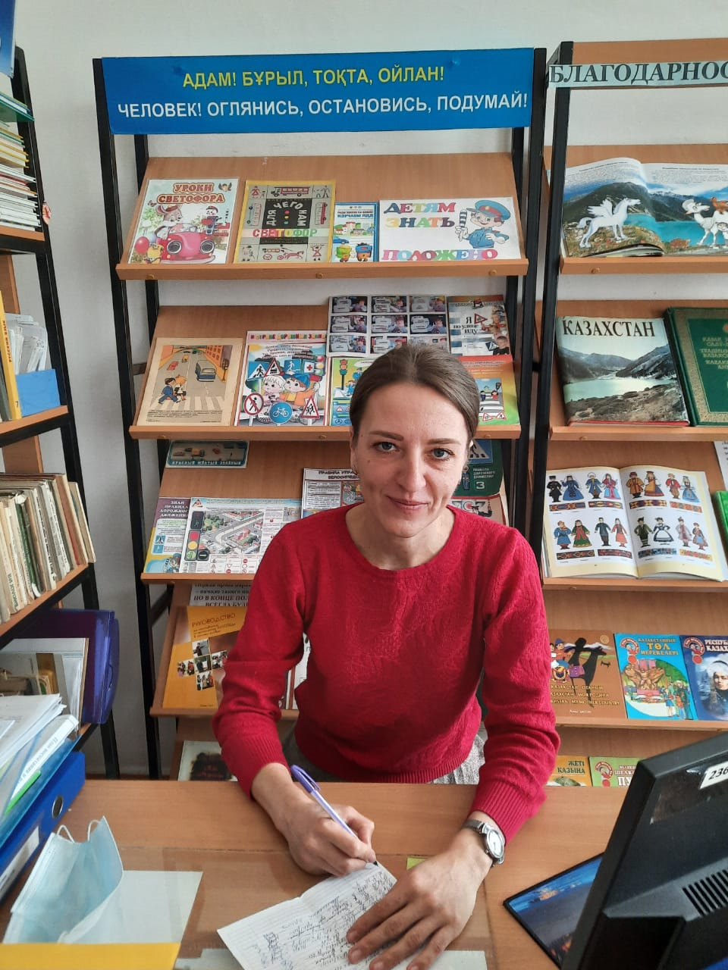
Библиотека «ОСШ № 10»

Slide 43
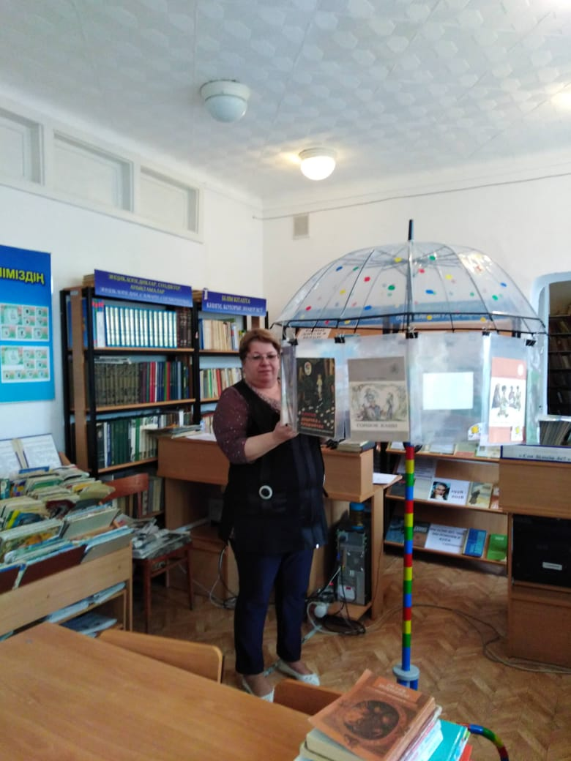
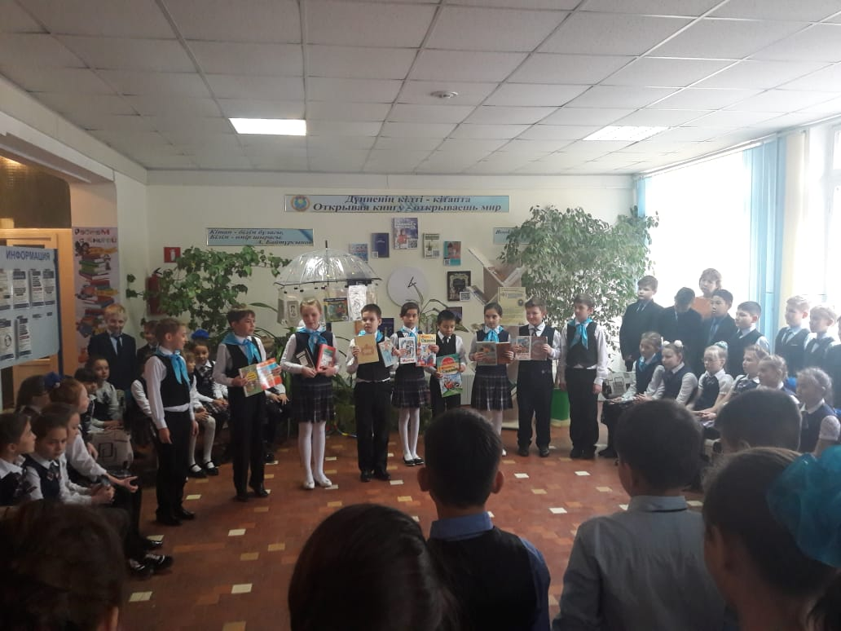

Slide 44


Slide 45
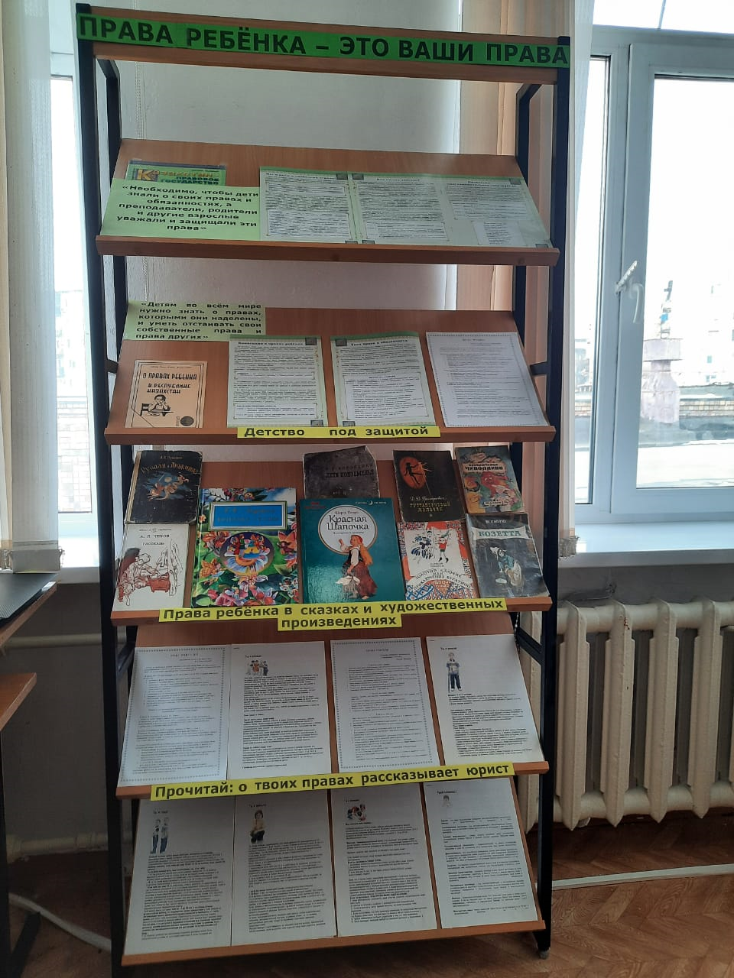
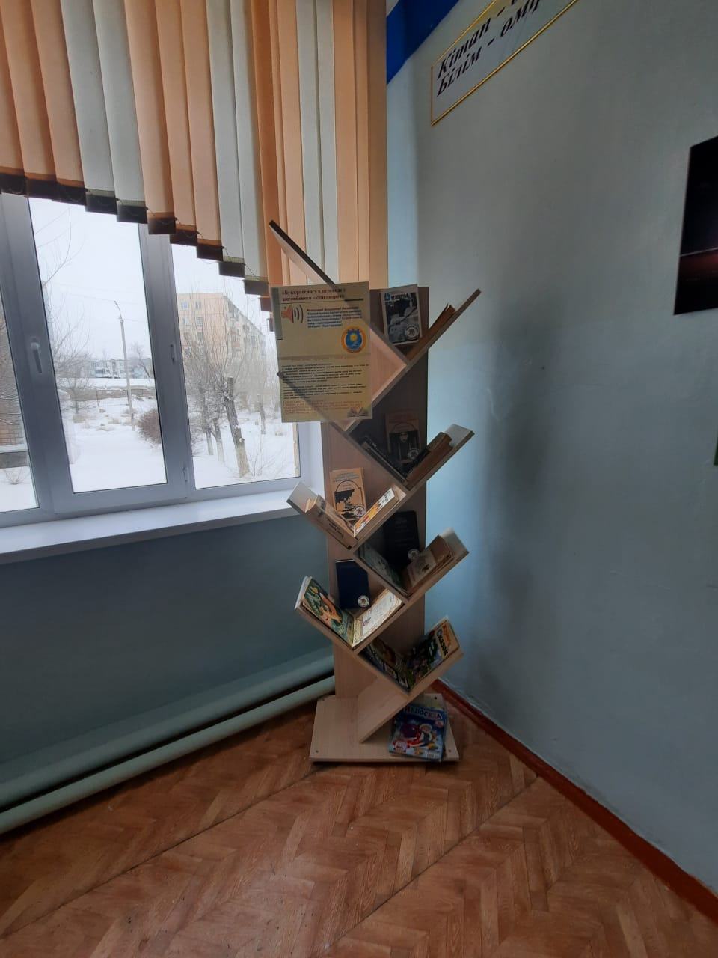

Slide 46
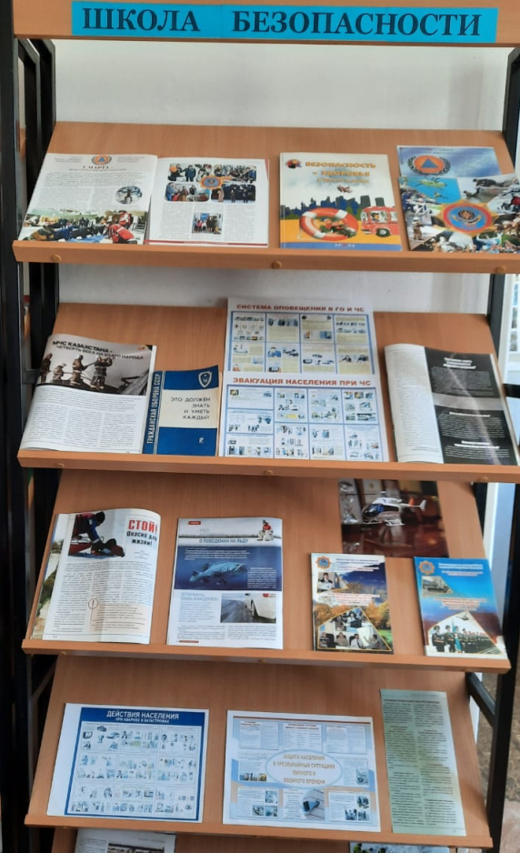
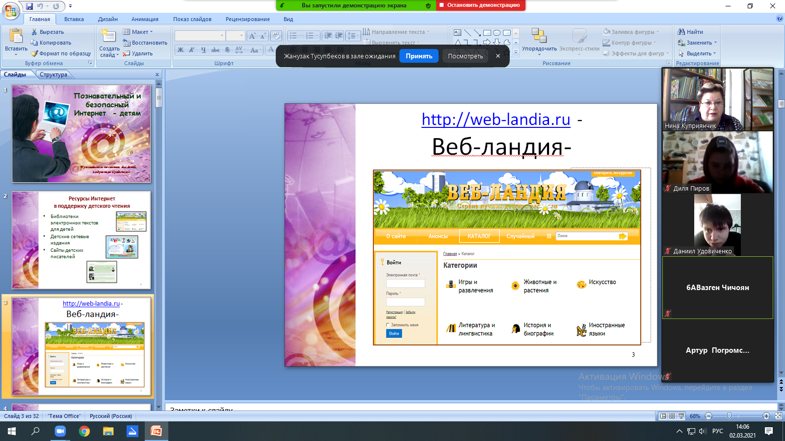

Slide 47



Slide 48

Детской книжки именины
Отмечаем всей страной.
И волшебные картины
Нарисуем мы с тобой,
Слов хороших не жалея.
Пусть звучит родная речь!
Верю в то, что мы сумеем
Книгу детскую сберечь!

